Slide 1


Slide 2
Πρόγραμμα Μεταπτυχιακών Σπουδών:
«Επιστήμες της Αγωγής - Εξ Αποστάσεως Εκπαίδευση με την χρήση των ΤΠΕ (e-Learning)»
Σχεδιασμός, Υλοποίηση και Αποτίμηση Διαδραστικού εκπαιδευτικού υλικού με τη μέθοδο της ΕξΑΕ για τη γνωριμία και υιοθέτηση κανόνων υγιεινής διατροφής και σωματικής δραστηριότητας από μαθητές Γ΄- Δ΄ δημοτικού σχολείου, στα πλαίσια της Ευέλικτης Ζώνης
Κυριακάκη Ερμιόνη
Επιτροπή Κρίσης ΔΕ
Μαρία Ιβρίντελη | Λάμπρος Καρβούνης | Γεώργιος Φιλιππούσης
Ρέθυμνο, 2020

Slide 3
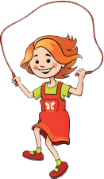

Ευχαριστώ!

Slide 4
Σκοπός
Σκοπός της παρούσας Διπλωματικής Εργασίας είναι ο σχεδιασμός, η δημιουργία και η αποτίμηση διαδραστικού εκπαιδευτικού υλικού με τη μεθοδολογία της ΕξΕΑ για τη γνωριμία και υιοθέτηση κανόνων υγιεινής διατροφής και σωματικής δραστηριότητας από μαθητές Γ΄- Δ΄ δημοτικού σχολείου, στα πλαίσια της Ευέλικτης Ζώνης.

Slide 5
Συνεισφορά της διπλωματικής
Ο εμπλουτισμός του χώρου της σχολικής ΕξΑΕ με ένα ολοκληρωμένο, διαδραστικό και πολυμορφικό εκπαιδευτικό υλικό για την Αγωγή Υγείας.
Η ενίσχυση των σχολείων με ένα νέο διαδραστικό εκπαιδευτικό υλικό το οποίο θα απαιτεί λιγότερο χρόνο για την εφαρμογή του μέσα στη σχολική αίθουσα.

Slide 6
Ερευνητικά Ερωτήματα
1. Ποιες είναι οι προδιαγραφές για τον σχεδιασμό και την ανάπτυξη διαδραστικού εκπαιδευτικού υλικού με τη μέθοδο της ΕξΑΕ για τη γνωριμία και υιοθέτηση κανόνων υγιεινής διατροφής και σωματικής δραστηριότητας από μαθητές Γ΄- Δ΄ δημοτικού σχολείου, στα πλαίσια της Ευέλικτης Ζώνης;
2. Πώς αποτιμάται το διαδραστικό εκπαιδευτικό υλικό για τη γνωριμία και υιοθέτηση κανόνων υγιεινής διατροφής και σωματικής δραστηριότητας από μαθητές Γ΄- Δ΄ δημοτικού σχολείου, στα πλαίσια της Ευέλικτης Ζώνης που δημιουργήθηκε ως προς την ευχρηστία, την πληρότητα, την καταλληλότητα και την ελκυστικότητά του;

Slide 7
Δομή της εργασίας
Θεωρητικό Πλαίσιο
Μεθοδολογία
Συμπεράσματα
Αποτελέσματα - Κύρια ευρήματα
Παραγόμενο εκπαιδευτικό υλικό

Slide 8
Θεωρητικό Πλαίσιο
Παχυσαρκία
Εξ Αποστάσεως Πολυμορφική Εκπαίδευση
Αυτή η μορφή εκπαίδευσης διατηρεί την φυσική απόσταση ανάμεσα στον εκπαιδευτικό και τον εκπαιδευόμενο, αλλά ταυτόχρονα προσθέτει την πολυμορφία με την οποία προσεγγίζει την εκπαιδευτική διαδικασία. Υπάρχει δηλαδή ποικιλία σε μορφές, μέσα και επιλογές που διαθέτει ο εκπαιδευτικός και ο εκπαιδευόμενος. (Lionarakis, 1998)
Σύμφωνα με τον WHO το υπερβολικό βάρος και η παχυσαρκία ορίζονται ως η ανώμαλη ή η υπερβολική συσσώρευση λίπους που μπορεί να βλάψει την υγεία.

Slide 9
Μεθοδολογία (1/2)
Εργαλείο συλλογής των δεδομένων
Ημιδομημένη συνέντευξη μέσω Skype
με εκπαιδευτικούς Πρωτοβάθμιας εκπαίδευσης
Διαδικασία δημιουργίας εκπαιδευτικού υλικού
Διερεύνηση
Σχεδιασμός
Ανάπτυξη
Αποτίμηση

Slide 10
Μεθοδολογία (2/2)
Προφίλ δείγματος
5 εκπαιδευτικοί Πρωτοβάθμιας εκπαίδευσης
Είδος Έρευνας
Ποιοτική έρευνα
Χρονική περίοδος
Φεβρουάριος – Μάιος 2020
Μέθοδος ανάλυσης
Ανάλυση περιεχομένου
με το Atlas – it 7.0
Μονάδα ανάλυσης
Η πρόταση/φράση που βγάζει ολοκληρωμένο νόημα
Δεοντολογία
Σφαιρική ενημέρωση
Κατανόηση
Εκούσια συμμετοχή

Slide 11
Παραγόμενο εκπαιδευτικό υλικό (1/3)
Σκοπός του παραγόμενου Ε.Υ. είναι να αλλάξουν διατροφικές συνήθειες οι μαθητές των Γ΄ και Δ΄ τάξεων, οι οποίοι θα το χρησιμοποιήσουν στα πλαίσια της Ευέλικτης Ζώνης.
1^{η} Δ.Ε:
Παχυσαρκία
2^{η} Δ.Ε.:
Διατροφή
3^{η} Δ.Ε.:
Σωματική Άσκηση

Slide 12
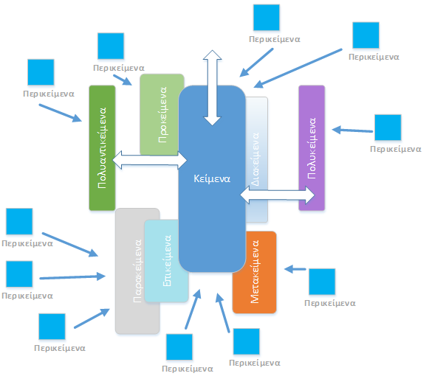
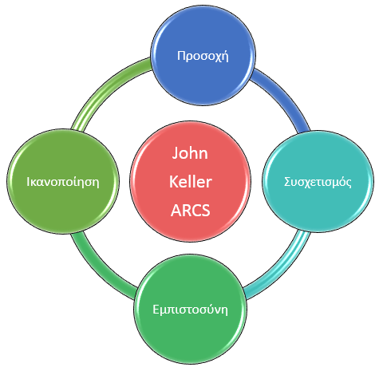
Παραγόμενο εκπαιδευτικό υλικό (2/3)
Στην παρούσα εργασία βασιστήκαμε κυρίως στα:
μοντέλο της δημιουργίας κινήτρων του John Keller
Μοντέλο – κατηγοριοποίηση West και Λιοναράκη.

Slide 13
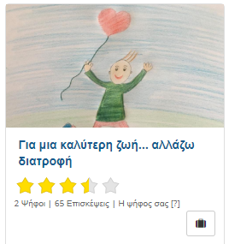
Παραγόμενο εκπαιδευτικό υλικό (3/3)
Το εκπαιδευτικό υλικό (ΕΥ) φιλοξενήθηκε στην πλατφόρμα Chamilo.
Για τη δημιουργία του υλικού χρησιμοποιήθηκε το συγγραφικό εργαλείο ανοικτού κώδικα H5P.

Slide 14
Αποτελέσματα - Κύρια ευρήματα (1/5)
Αξιολόγηση ως προς την Επάρκεια Υλικού (i)
Ευέλικτο
Ανταποκρίνεται σε κάθε στυλ μάθησης
Επιτελεί τους σκοπούς και τους στόχους του
Βοηθάει στην απόκτηση γνώσεων
Χρήση πολυμορφικού διαδραστικού Υλικού
Επιβραβεύει τις σωστές απαντήσεις - λύσεις

Slide 15
Αποτελέσματα - Κύρια ευρήματα (2/5)
Αξιολόγηση ως προς την Επάρκεια Υλικού (ii)
Σύγχρονο και ενημερωμένο
Διαθεματικό
Διαπραγματεύεται Ρεαλιστικές και αυθεντικές καταστάσεις
Καλλιεργεί την Κριτική σκέψη
Παρέχει διαφορετικούς τρόπου επίλυσης προβλημάτων
Δυνατότητα επικοινωνίας Εκπαιδευόμενου - Εκπαιδευτικού

Slide 16
Αποτελέσματα - Κύρια ευρήματα (3/5)
Αξιολόγηση ως προς την Ευχρηστία Υλικού
Εύχρηστο και γρήγορο στη χρήση του
Το εκπαιδευτικό υλικό αλληλοεπιδρά με τον χρήστη
Παρέχει τη δυνατότητα ελέγχου των πληροφοριών
Δυνατότητα για περαιτέρω διερεύνηση του θέματος
Με τις απαραίτητες συμβουλές, σχόλια, και οδηγίες
Δυνατότητα Αυτενέργειας και Αυτονομίας

Slide 17
Αποτελέσματα - Κύρια ευρήματα (4/5)
Αξιολόγηση ως προς τη Δομή και Παρουσίαση του Υλικού
Προσελκύει το ενδιαφέρον
Δημιουργεί θετική διάθεση
Υλικό εύκολο στην κατανόηση και στη μελέτη του
Προσαρμοσμένο στην ηλικία και το μαθησιακό επίπεδο
Ορθή δομή και οργάνωση
Πολύ καλό ως προς τη δομή και περιεχόμενο
Με καλή αισθητική και εμφάνιση
Απαλλαγμένο από ορθογραφικά και συντακτικά λάθη

Slide 18
Αποτελέσματα - Κύρια ευρήματα (5/5)
Προτάσεις βελτίωσης
Βίντεο της Εκπαιδευτικής τηλεόρασης
Αφήγηση
Ευχάριστο Περιβάλλον
Οργάνωση και Πληρότητα
Διαδραστικά Βίντεο
Διαδραστικές δραστηριότητες

Slide 19
Συμπεράσματα (1/3)
Η παραγωγή Ε.Υ. στα πλαίσια της ΕξΑΕ:
Είναι πολυδιάστατη, πολύπλοκη και χρονοβόρα
Δεν είναι μια απλή και εύκολή διαδικασία.
Απαραίτητο να αρθούν όλες αυτές οι δυσκολίες και να προχωρήσουμε στην παραγωγή ορθού και αποτελεσματικού Ε.Υ.

Slide 20
Συμπεράσματα (2/3)
Το Ε.Υ. «Για μια καλύτερη ζωή, αλλάζω διατροφή»
Δυνατά σημεία:
1. Οργάνωση και δομή
2. Επίτευξη των στόχων
3. Διαδραστικές δραστηριότητες και βίντεο.
4. Παρουσίαση
5. Επιλογή θέματος
Προτάσεις για βελτίωση:
1.Αλλαγή του Βίντεο από την Εκπαιδευτική τηλεόραση
2. Προσθήκη Αφήγησης

Slide 21
Συμπεράσματα (3/3)
Περιορισμοί της Έρευνας:
1. Μικρό χρονικό διάστημα για την έρευνα.
2. Η Πανδημία του covid -19 έκανε αδύνατη την εφαρμογή του στην τάξη.
3. Μικρό δείγμα, λόγω των καταστάσεων.
Προτάσεις και κατευθύνσεις για μελλοντική έρευνα
Να εφαρμοστεί στην τάξη και να αξιολογηθεί από τους εκπαιδευτικούς και τους μαθητές που θα συμμετέχουν

Slide 22
Σας ευχαριστώ
για την προσοχή σας!

